Slide 1
과목_학년학기_단원 | suhi_p_0401_03
차시명 | 03 세 자리 수에 두 자리 수를 곱해 볼까요
파일명 | suhi_p_0401_03_0003
검토 | 담당
수학팀 | 김윤희
문서 HISTORY
번호 | 버전 | 문서 작성일 | 내용 비고 | 작성자 (내선번호) | 검토자
1 | V 1.0 | 2022.01.23 | 문서 발생 | 김예인
2 | V 1.0 | 2022.02.08 | 1차 검수 |  | 김윤희
3 | V 2.0 | 2022.02.14 | 2차 검수 |  | 김예림
4 | V 3.0 | 2022.02.16 | 문서 수정 | 김윤희
5
6
7
8
9
10
11

Slide 2
학습 단계 | 파일명 | 페이지 정보 | 프레임 수 | 자료 형태 (동영상, 애니메이션, 노래)
 | suhi_p_0401_03_0003.html | 수학 익힘 44~45쪽 | 1 | Html5
총 프레임 수 |  |  | 1

Slide 3


4-1
3. 곱셈과 나눗셈
suhi_p_0401_03_0003
03 세 자리 수에 두 자리 수를 곱해 볼까요
Θ Description & Function
세 자리 수에 두 자리 수를 곱해 볼까요 │ 44~45쪽
3
5
개념 정리 페이지
개념 정리
1
2
4
6
#1
2 5 5
2 5 5
× 3 4
× 3 4
4
1 0 2 0
255 ×
1 0 2 0
7 6 5 0
255 ×
30
7 6 5
8 6 7 0
8 6 7 0

Slide 4






4-1
3. 곱셈과 나눗셈
suhi_p_0401_03_0003
03 세 자리 수에 두 자리 수를 곱해 볼까요
Θ Description & Function
세 자리 수에 두 자리 수를 곱해 볼까요 │ 44~45쪽
3
5
풀 팝업창(다음 슬라이드)
풀이 확인 팝업창(#1 풀 팝업창 다음 슬라이드)
답 칸 클릭하면 답 나타남. 정답 확인 버튼은 정답 가리기로 토글 됨.
개념 정리
1
2
4
6
안에 알맞은 수를 써넣으세요.
3 4 7
5 1 1
× 2 3
× 6 2
1 0 4 1
347 ×
3
1 0 2 2
511 ×
2
6 9 4 0
347 ×
20
3 0 6 6 0
511 ×
60
7 9 8 1
3 1 6 8 2
#2
#3
#1

Slide 5



4-1
3. 곱셈과 나눗셈
suhi_p_0401_03_0003
03 세 자리 수에 두 자리 수를 곱해 볼까요
Θ Description & Function
<쌍둥이 문제 버튼 클릭 시 나타나는 화면>
활동지 다운로드 버튼. 다운로드 되는 파일은 (4-1-3)수학익힘쌍둥이_03차시.hwp
답 칸 클릭하면 답 나타남. 정답 확인 버튼은 정답 가리기로 토글 됨.
안에 알맞은 수를 써넣으세요.
5 7 4
2 8 2
× 1 3
× 3 4
1 7 2 2
574 ×
3
1 1 2 8
282 ×
4
5 7 4 0
574 ×
10
8 4 6 0
282 ×
30
7 4 6 2
9 5 8 8
#1
#2

Slide 6

4-1
3. 곱셈과 나눗셈
suhi_p_0401_03_0003
03 세 자리 수에 두 자리 수를 곱해 볼까요
Θ Description & Function
세 자리 수에 두 자리 수를 곱해 볼까요 │ 44~45쪽
3
5
<풀이 확인 버튼 클릭하면 나타나는 팝업창>
개념 정리
1
2
4
6
안에 알맞은 수를 써넣으세요.
3 4 7
5 1 1
× 2 3
× 6 2
풀이
3 4 7
347 ×
3
5 1 1
511 ×
2
1 0 4 1
1 0 2 2
× 2 3
× 6 2
6 9 4 0
347 ×
20
3 0 6 6 0
511 ×
60
511 ×
347 ×
1 0 2 2
2
1 0 4 1
3
7 9 8 1
3 1 6 8 2
6 9 4 0
347 ×
20
3 0 6 6 0
511 ×
60
7 9 8 1
3 1 6 8 2

Slide 7

4-1
3. 곱셈과 나눗셈
suhi_p_0401_03_0003
03 세 자리 수에 두 자리 수를 곱해 볼까요
Θ Description & Function
세 자리 수에 두 자리 수를 곱해 볼까요 │ 44~45쪽
3
5
풀 팝업창(다음 슬라이드)
풀이 확인 팝업창(#1 풀 팝업창 다음 슬라이드)
답 칸 클릭하면 답 나타남. 정답 확인 버튼은 정답 가리기로 토글 됨.
개념 정리
1
2
4
6
계산해 보세요.
7 0 2
2 3 6
4 1 8
× 1 5
× 3 8
× 2 9
1 0 5 3 0
8 9 6 8
1 2 1 2 2
#2
#3
#1

Slide 8

4-1
3. 곱셈과 나눗셈
suhi_p_0401_03_0003
03 세 자리 수에 두 자리 수를 곱해 볼까요
Θ Description & Function
<쌍둥이 문제 버튼 클릭 시 나타나는 화면>
활동지 다운로드 버튼. 다운로드 되는 파일은 (4-1-3)수학익힘쌍둥이_03차시.hwp
. 답 칸 클릭하면 답 나타남. 정답 확인 버튼은 정답 가리기로 토글 됨.
계산해 보세요.
2 3 0
3 8 5
2 9 1
× 4 1
× 2 3
× 6 4
9 4 3 0
8 8 5 5
1 8 6 2 4
#1
#2

Slide 9
4-1
3. 곱셈과 나눗셈
suhi_p_0401_03_0003
03 세 자리 수에 두 자리 수를 곱해 볼까요
Θ Description & Function
세 자리 수에 두 자리 수를 곱해 볼까요 │ 44~45쪽
3
5
<풀이 확인 버튼 클릭하면 나타나는 화면>
개념 정리
1
2
4
6
계산해 보세요.
풀이
7 0 2
2 3 6
4 1 8
7 0 2
3 4 7
3 4 7
× 1 5
× 3 8
× 2 9
× 1 5
× 2 3
× 2 3
3 5 1 0
1 8 8 8
3 7 6 2
1 0 5 3 0
8 9 6 8
1 2 1 2 2
7 0 2
7 0 8
8 3 6
1 0 5 3 0
8 9 6 8
1 2 1 2 2

Slide 10

4-1
3. 곱셈과 나눗셈
suhi_p_0401_03_0003
03 세 자리 수에 두 자리 수를 곱해 볼까요
Θ Description & Function
세 자리 수에 두 자리 수를 곱해 볼까요 │ 44~45쪽
3
5
풀 팝업창(다음 슬라이드)
2. 풀이 확인 팝업창(#1 풀 팝업창 다음 슬라이드)
3. 답 칸 클릭하면 답 나타남. 정답 확인 버튼은 정답 가리기로 토글 됨.
개념 정리
1
2
4
6
빈칸에 알맞은 수를 써넣으세요.
×57
×16
128
7296
531
8496
#1
#2
#3

Slide 11
4-1
3. 곱셈과 나눗셈
suhi_p_0401_03_0003
03 세 자리 수에 두 자리 수를 곱해 볼까요
Θ Description & Function
<쌍둥이 문제 버튼 클릭 시 나타나는 화면>
활동지 다운로드 버튼. 다운로드 되는 파일은 (4-1-3)수학익힘쌍둥이_03차시.hwp
답 칸 클릭하면 답 나타남. 정답 확인 버튼은 정답 가리기로 토글 됨.
빈칸에 알맞은 수를 써넣으세요.
×28
×53
193
5404
612
32436
#1
#2

Slide 12
4-1
3. 곱셈과 나눗셈
suhi_p_0401_03_0003
03 세 자리 수에 두 자리 수를 곱해 볼까요
Θ Description & Function
세 자리 수에 두 자리 수를 곱해 볼까요 │ 44~45쪽
3
5
<풀이 확인 버튼 클릭하면 나타
나는 화면>
개념 정리
1
2
4
6
빈칸에 알맞은 수를 써넣으세요.
×57
×16
풀이
1 2 8
5 3 1
128
7296
531
5 7
531
8496
× 1 6
8 9 6
3 1 8 6
6 4 0
5 3 1
7 2 9 6
8 4 9 6

Slide 13




4-1
3. 곱셈과 나눗셈
suhi_p_0401_03_0003
03 세 자리 수에 두 자리 수를 곱해 볼까요
Θ Description & Function
세 자리 수에 두 자리 수를 곱해 볼까요 │ 44~45쪽
3
5
풀 팝업창(다음 슬라이드)
2. 풀이 확인 팝업창(#1 풀 팝업창 다음 슬라이드)
3. 답 칸 클릭하면 답 나타남. 정답 확인 버튼은 정답 가리기로 토글 됨.
4. 파란색 텍스트는 안 보이다가 답 칸 클릭할 때 함께 나타남.
개념 정리
1
2
4
6
계산 결과를 비교하여 안에 >, =, <를 알맞게 써넣으세요.
106×12
1000
6500
281×33
=1272
=9273
#4
#4
#1
#2
#3

Slide 14
4-1
3. 곱셈과 나눗셈
suhi_p_0401_03_0003
03 세 자리 수에 두 자리 수를 곱해 볼까요
Θ Description & Function
<쌍둥이 문제 버튼 클릭 시 나타나는 화면>
활동지 다운로드 버튼. 다운로드 되는 파일은 (4-1-3)수학익힘쌍둥이_03차시.hwp
답 칸 클릭하면 답 나타남. 정답 확인 버튼은 정답 가리기로 토글 됨.
파란색 텍스트는 안 보이다가 답 칸 클릭할 때 함께 나타남.
계산 결과를 비교하여 안에 >, =, <를 알맞게 써넣으시오.
206×11
2000
12000
317×42
=2266
=13314
#3
#3
#1
#2

Slide 15
4-1
3. 곱셈과 나눗셈
suhi_p_0401_03_0003
03 세 자리 수에 두 자리 수를 곱해 볼까요
Θ Description & Function
세 자리 수에 두 자리 수를 곱해 볼까요 │ 44~45쪽
3
5
<풀이 확인 버튼 클릭하면 나타나는 화면>
개념 정리
1
2
4
6
계산 결과를 비교하여 안에 >, =, <를 알맞게 써넣으시오.
106×12
1000
6500
281×33
=1272
=9273
풀이
106×12=1272이므로 1272>1000입니다.
281×33=9273이므로 6500<9273입니다.

Slide 16


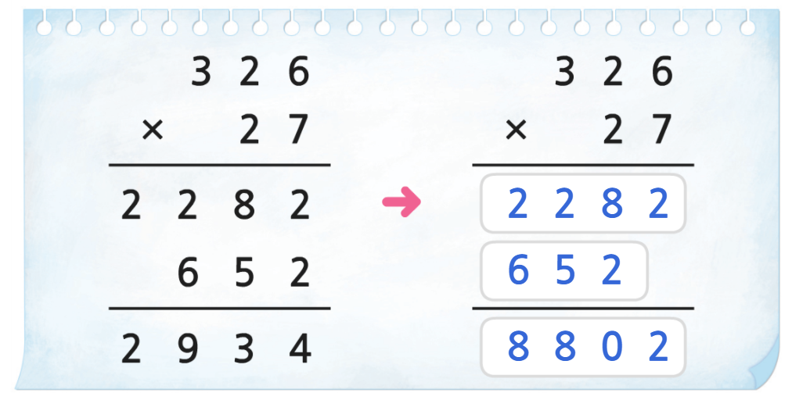

4-1
3. 곱셈과 나눗셈
suhi_p_0401_03_0003
03 세 자리 수에 두 자리 수를 곱해 볼까요
Θ Description & Function
세 자리 수에 두 자리 수를 곱해 볼까요 │ 44~45쪽
3
5
풀 팝업창(다음 슬라이드)
풀이 확인 팝업창(#1 풀 팝업창 다음 슬라이드)
답 칸 클릭하면 답 나타남. 정답 확인 버튼은 정답 가리기로 토글 됨.
개념 정리
1
2
4
6
잘못 계산한 곳을 찾아 까닭을 쓰고, 바르게 계산해 보세요.
3 2 6
3 2 6
× 2 7
× 2 7
2 2 8 2
2 2 8 2
6 5 2
6 5 2
2 9 3 4
8 8 0 2
까닭
326×20=6520입니다.
#1
#2
#3
삽화 파일명 | bg.png (텍스트 지우고 새로 써 주세요.) 수학(박) 4-1 지도서\app\resource\contents_sub\lesson03\ops\ms_lesson03\images\ms_41_3_02_06_01

Slide 17



4-1
3. 곱셈과 나눗셈
suhi_p_0401_03_0003
03 세 자리 수에 두 자리 수를 곱해 볼까요
Θ Description & Function
<쌍둥이 문제 버튼 클릭 시 나타나는 화면>
활동지 다운로드 버튼. 다운로드 되는 파일은 (4-1-3)수학익힘쌍둥이_03차시.hwp
답 칸 클릭하면 답 나타남. 정답 확인 버튼은 정답 가리기로 토글 됨.
왼쪽 식 클릭하면 X 나타났다가 사라짐. 오답음 있음. 클릭 영역은 라인 박스 내부 전체. X는 식의 상하좌우 중앙에 나타나게 해주세요. (지금은 식의 숫자 확인을 위해 옆으로 뺀 것입니다.)
오른쪽 식 클릭하면 O 나타남. 정답음 있음. 클릭 영역은 라인 박스 내부 전체. O는 식의 상하좌우 중앙에 나타나게 해주세요. (지금은 식의 숫자 확인을 위해 옆으로 뺀 것입니다.)
바르게 계산한 곳에 표 하세요.
1 6 8
1 6 8
× 3 5
× 3 5
8 4 0
8 4 0
5 0 4
5 0 4
1 3 4 4
5 8 8 0
#3
#4
#1
#2

Slide 18
4-1
3. 곱셈과 나눗셈
suhi_p_0401_03_0003
03 세 자리 수에 두 자리 수를 곱해 볼까요
Θ Description & Function
세 자리 수에 두 자리 수를 곱해 볼까요 │ 44~45쪽
3
5
<풀이 확인 버튼 클릭하면 나타나는 화면>
개념 정리
1
2
4
6
잘못 계산한 곳을 찾아 까닭을 쓰고, 바르게 계산해 보세요.
3 2 6
3 2 6
× 2 7
× 2 7
2 2 8 2
2 2 8 2
풀이
6 5 2
6 5 2
2 9 3 4
2 9 3 4
곱하는 수의 십의 자리 계산에서 곱의 자리를 잘못 맞춰 썼습니다.
까닭
326×20=6520입니다.

Slide 19

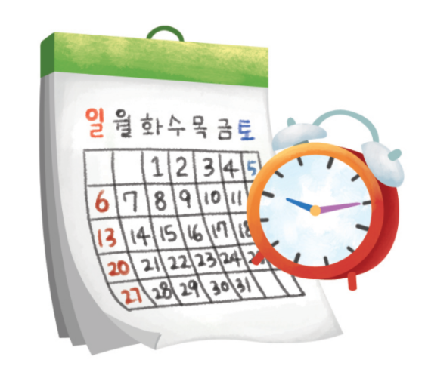


4-1
3. 곱셈과 나눗셈
suhi_p_0401_03_0003
03 세 자리 수에 두 자리 수를 곱해 볼까요
Θ Description & Function
세 자리 수에 두 자리 수를 곱해 볼까요 │ 44~45쪽
3
5
풀 팝업창(다음 슬라이드)
풀이 확인 팝업창(#1 풀 팝업창 다음 슬라이드)
답 칸 클릭하면 답 나타남. 정답 확인 버튼은 정답 가리기로 토글 됨.
개념 정리
1
2
4
6
1년은 365일이고 하루는 24시간입니다. 1년은 몇 시간인지 구해 보세요.
365×24=8760
8760
시간
#1
#2
#3
삽화 파일명 | bg.png 수학(박) 4-1 지도서\app\resource\contents_sub\lesson03\ops\ms_lesson03\images\ms_41_3_02_07_01

Slide 20
4-1
3. 곱셈과 나눗셈
suhi_p_0401_03_0003
03 세 자리 수에 두 자리 수를 곱해 볼까요
Θ Description & Function
<쌍둥이 문제 버튼 클릭 시 나타나는 화면>
활동지 다운로드 버튼. 다운로드 되는 파일은 (4-1-3)수학익힘쌍둥이_03차시.hwp
답 칸 클릭하면 답 나타남. 정답 확인 버튼은 정답 가리기로 토글 됨.
1년은 365일입니다. 은하는 1년 동안 매일 아침에 25분씩 걷기 운동을 하였습니다. 은하가 1년 동안 아침에 걷기 운동을 한 시간은 모두 몇 분인지 구해 보세요.
365×25=9125
9125
분
#1
#2

Slide 21
4-1
3. 곱셈과 나눗셈
suhi_p_0401_03_0003
03 세 자리 수에 두 자리 수를 곱해 볼까요
Θ Description & Function
세 자리 수에 두 자리 수를 곱해 볼까요 │ 44~45쪽
3
5
<풀이 확인 버튼 클릭하면 나타나는 화면>
개념 정리
1
2
4
6
1년은 365일이고 하루는 24시간입니다. 1년은 몇 시간인지 구해 보세요.
365×24=8760
풀이
답
8760
시간
(1년의 시간)
=(1년의 날수)×(하루의 시간)
이므로 365×24=8760(시간)입니다.

